Slide 1
Подходим к выбору
ОТТ- партнёра разумно

Slide 2
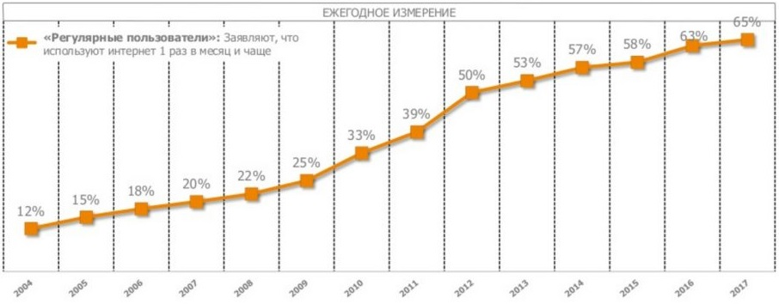
Почему мы говорим об этом сегодня?
Потенциал роста абонентской базы практически исчерпан.
Об этом свидетельствуют результаты ежеквартального исследования аудитории украинского интернета (ИнАУ).

Slide 3
Что делать?
У небольшого ISP (Internet Service Provider) на сегодня есть два пути:
ПРОДАТЬСЯ
но это не предмет этого разговора!!!
РАЗВИВАТЬСЯ
!!!сегодня поговорим о внедрении телевизионной услуги - как об одном из путей развития для небольшого ISP

Slide 4
Почему именно телевизионная услуга?
90-е
- это платная и привычная абоненту услуга, которую он получает около 20 лет от оператора кабельного телевидения, начиная с 90-х годов прошлого века
- в начале 2000-х операторы кабельного телевидения начали внедрять интернет и продавать “бандлом” ТВ+Интернет
2000-е
всего в Украине в 2016 году было 745 провайдеров программной услуги.
При том, что согласно реестра в Украине, более 6000 интернет-провайдеров
2016
Естественно, что ISP имеют право на симметричный ответ и начинают внедрять ТВ-услугу

Slide 5
Как небольшому провайдеру сделать свою ТВ-услугу?
Минусы:
Один значительный плюс:
дорого
долго (минимум 6 месяцев)
в функционале никогда не будет удобных дополнительных услуг по типу VOD
подлежит лицензированию и проверкам
риски от претензий правообладателей - штрафные санкции и уголовная ответственность (ст. 176 УК)
понеся все эти затраты и приняв риски, вы становитесь обладателем собственной телевизионной услуги
Вариант №1: Собственное IPTV

Slide 6
Как небольшому провайдеру сделать свою ТВ-услугу?
Плюсы:
Один значительный минус:
нет затрат на создание услуги
нет обязательств ни перед кем
есть прибыль, достаточно стабильная и прогнозируемая;
вы наблюдаете как “продаете своих абонентов” и они уже никогда не станут опять вашими;
Вариант №2:
Продажа сторонних
ОТТ-сервисов

Slide 7
Как небольшому провайдеру сделать свою ТВ-услугу?
Плюсы:
Минусы
безинвестиционно (нет затрат на оборудование);
быстро разворачивается и сворачивается (до 2-х месяцев);
абонент по-прежнему остается вашим;
абонент становится более лояльным;
АRPU растёт;
не требует лицензии;
нет риска получить штрафы или претензии от правообладателей;
в случае сворачивания бизнеса ОТТ-партнёра, ТВ-услуга провайдера под угрозой закрытия.
Вариант №3:
Private label* OTT
* Частная марка (private label) — товары и услуги, производимые сторонним компаниями под заказ владельца марки и их продажа под брендом владельца марки

Slide 8
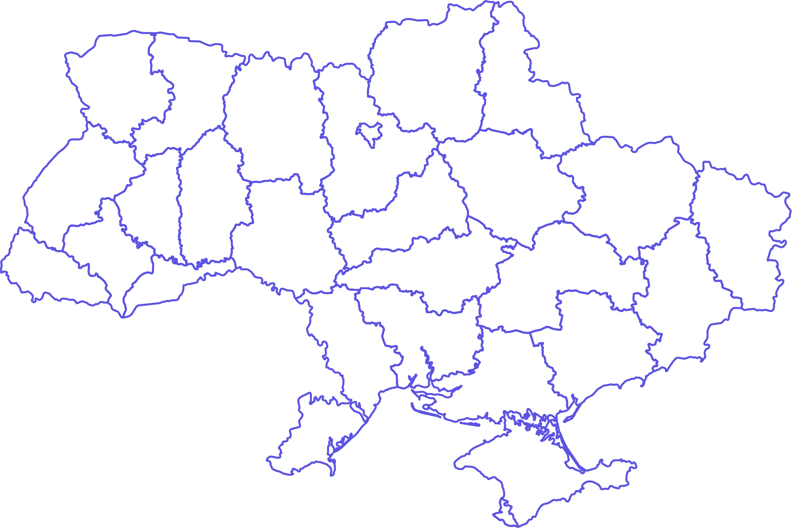
Опыт ведущих компаний рынка
Vodafone, Киевстар, Укртелеком, Vega пошли путём внедрения ТВ-услуги под private label от ОТТ-
партнёра
в Украине private label создают только для самых крупных операторов:
DTH платформа Viasat, делает “Домашнее ТВ” для Киевстар
Диджитал скринз (OLL TV) делает private label для Укртелеком, Vega и Vodafone

Slide 9
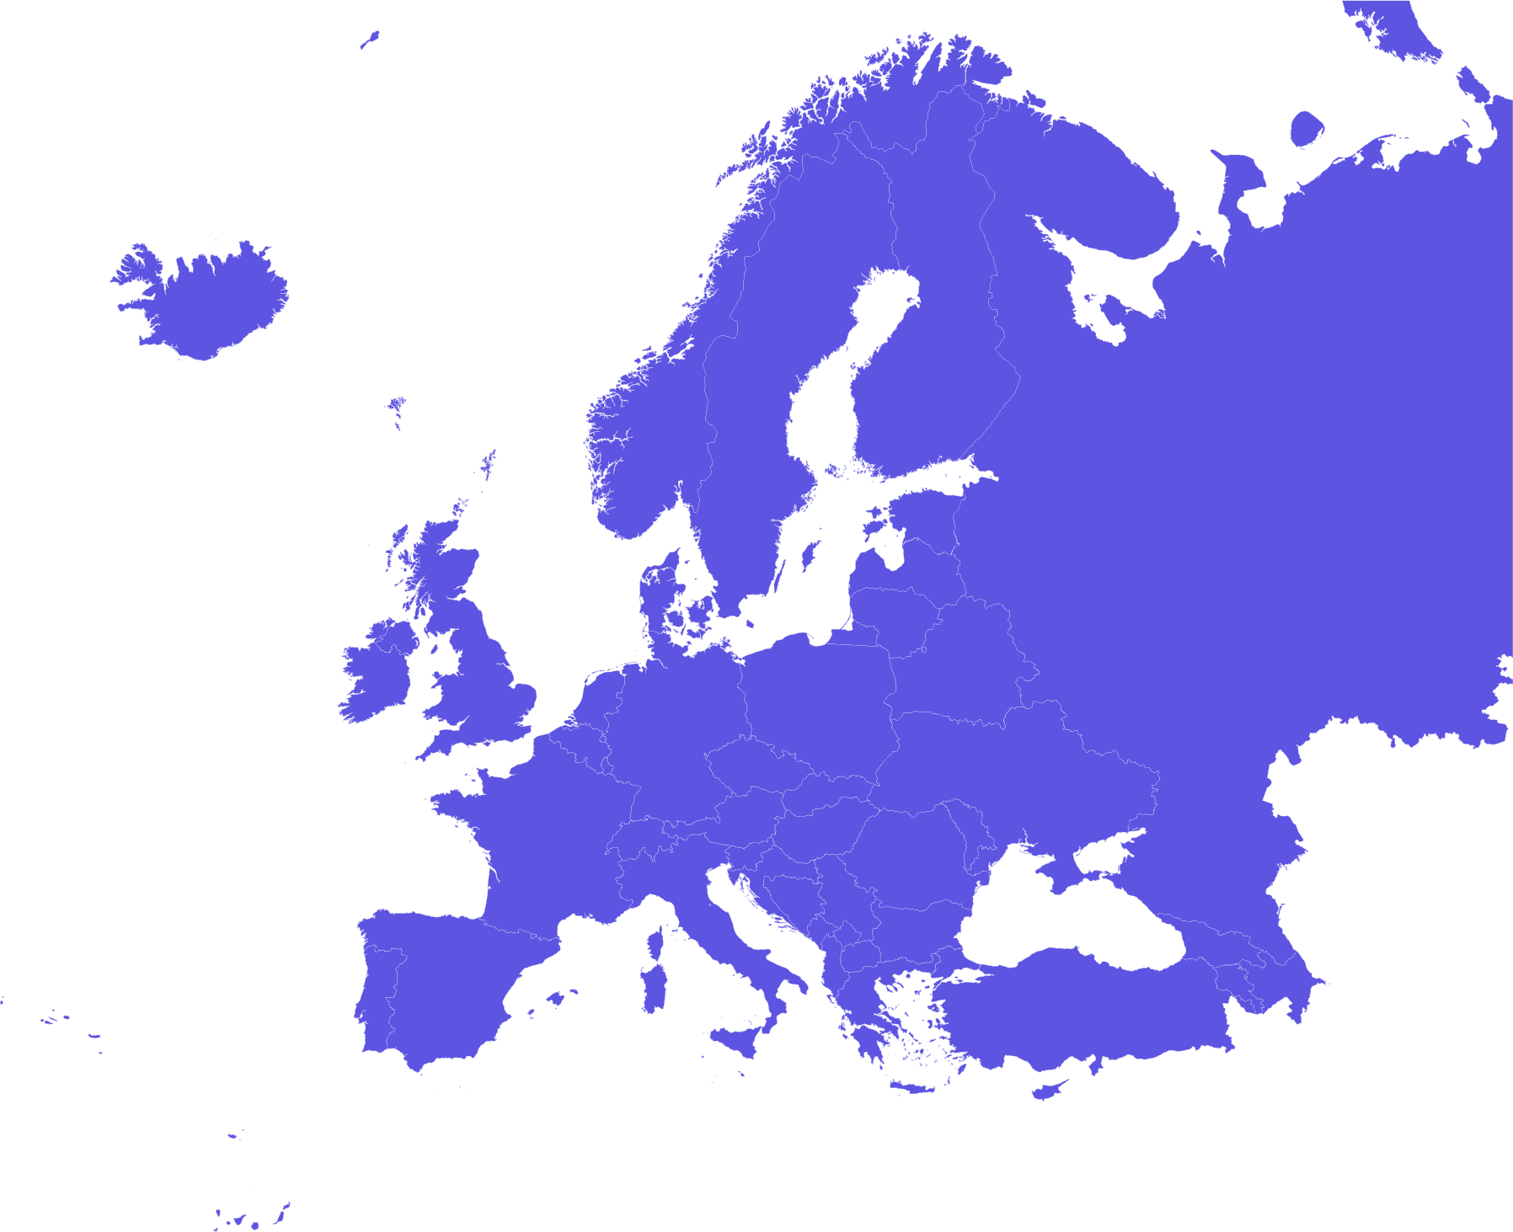
А что “за поребриком ”?
Представление ТВ-услуги под private label активно продвигается двумя
ОТТ-провайдерами: ТМ «MOYO» компания «Мое ТВ» и ТМ «Смотрешка» компании «Лайфстрим»
В «Смотрёшке» вещание в основном ориентировано на устройства бытовой электроники — телефоны, компьютеры, Smart TV и пр.
MOYO предлагает более традиционное для платного ТВ решение с вещанием в первую очередь на приставках.
Основные их клиенты - это провайдеры с количеством абонентов от
10 до 50 тысяч.

Slide 10
Давайте более детально рассмотрим преимущества и недостатки внедрения privat label ОТТ?
Преимущества:
Недостатки:
низкая стоимость внедрения
быстрый старт услуги
узнаваемый бренд
высокий уровень безопасности для основного бизнеса провайдера - один из ключевых факторов при выборе private label ОТТ
ISP не влияет на выбор контента и принятие тех или иных технических решений;

Slide 11
Вопросы, которые должен закрыть ОТТ-партнер:
договора с правообладателями на линейное телевидение (это одна из наиболее простых задач, т.к. поставщиков ТВ-каналов мало и договора можно подписать в сжатые сроки.
ОТТ-провайдер, как оптовый покупатель прав, может получить лучшие условия. Необходимо признать, что самые мелкие провайдеры вообще не интересны как клиенты правообладателям.
VOD библиотека (является очень сложной задачей, и соответственно дорогостоящей)
Сatch up услуга, которая может частично компенсировать отсутствие VOD;
правообладатели дают права на эту услугу, но стоимость её внедрения, особенно для HD-контента просто неподъемна

Slide 12
Другие вопросы, которые ОТТ-партнер может сделать для вас более дешевыми:
уменьшение комиссии платежных систем за ТВ-услугу
покупка EPG
покупка стримов
Это всё становится для вас дешевле, если покупать у ОТТ-партнёра, а не в розницу у поставщиков этих услуг

Slide 13
Какой результат получается на выходе от внедрения
ТВ- услуги под private label?
еще одна собственная услуга провайдера
повышение лояльности абонента к провайдеру
финансовый результат
По статистике, работающих по такой системе ОТТ-провайдеров, подключаются на ТВ-услугу по системе private label от 15 до 30% абонентской базы провайдера, а в случае продажи услуг под брендом ОТТ-провайдера не более 10%

Slide 14
Так как же правильно выбрать ОТТ-партнера?
вы должны убедиться:
долгосрочная стратегия ОТТ-провайдера совпадает с вашей
ОТТ-партнёр не имеет интересов в провайдерском бизнесе, либо не связан с провайдером кабельного телевидения или Медиагруппой
ОТТ-партнер понимает ваш бизнес и особенности региона

Slide 15
Мнение докладчика не является истиной последней инстанции (с)
Я считаю, что private label наиболее перспективен для развития небольших провайдеров.
Это компромисс между дорогостоящим внедрением полноценного собственного сервиса и продажей чужих услуг.
Деньги, потраченные на кастомизацию плеера и обучение персонала, не будут потрачены зря, если вы решите всё таки запускать собственную ТВ-услугу

Slide 16
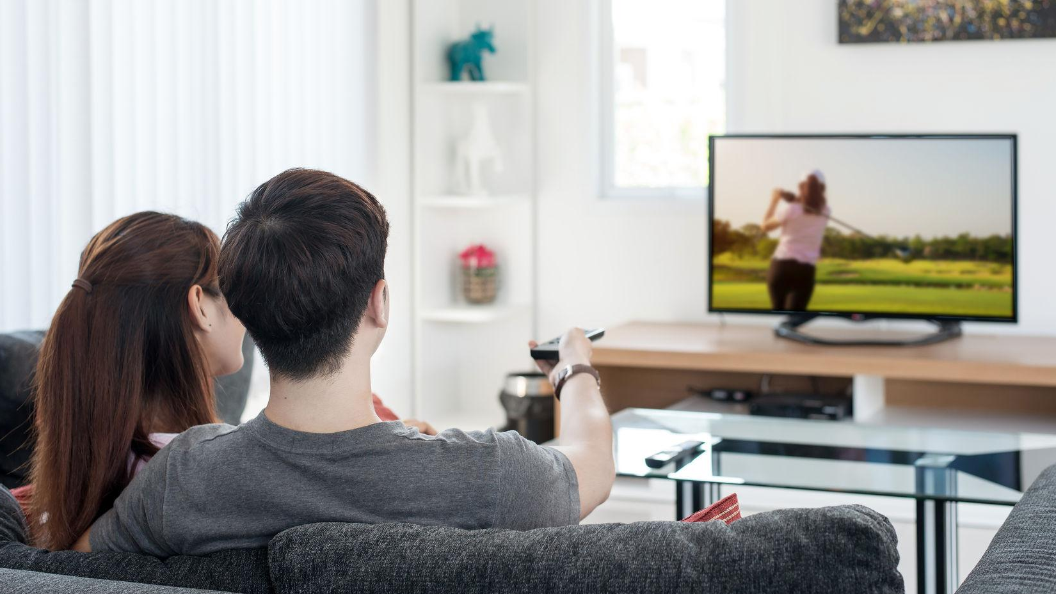
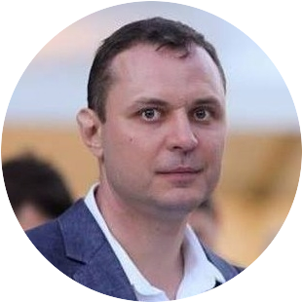
Спасибо за внимание!
CEO@hls.tv
+38 (050) 419 85 13
Андрей Соломаха

